Slide 1
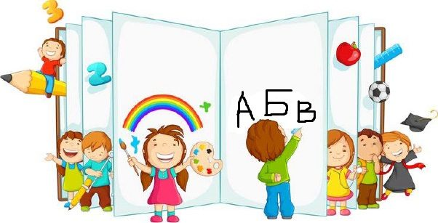
Српски језик - 2. разред
Обрада четврте групе писаних слова ћирилице
Х х Ж ж Ф ф
Ћ ћ Ђ ђ

Slide 2
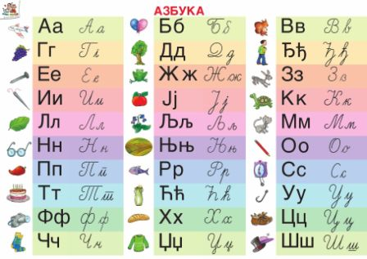
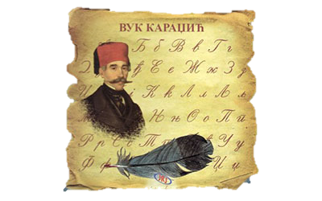
АЗБУКА - Азбука

Slide 3
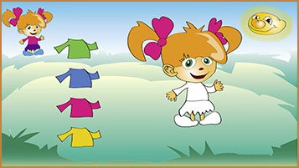
Прочитајмо заједно:
Хелени је хладно.
Хана има жуту хаљину.
Жаба је бржа од пужа.
Жана свира харфу.
Филип је видио жирафу.
Жирафа ужива у Африци.
Ћиро воли јести ћуретину.
Ђак ће ићи да бере ђурђевак.

Slide 4
Учимо читати нова слова:
Штампана:
Писана:
Х х
Ж ж
Ф ф
Ћ ћ
Ђ ђ
Х х
Ж ж
Ф ф
Ћ ћ
Ђ ђ

Slide 5
Уочи слова која смо научили у ријечима:
Х х Ж ж Ф ф Ћ ћ Ђ ђ
Х х Ж ж Ф ф Ћ ћ Ђ ђ
Хана
Жана
Филип
Ћиро
Ђуро
хаљина
жаба
харфа
ћурка
ђак
Хана
Жана
Филип
Ћиро
Ђуро
хаљина
жаба
харфа
ћурка
ђак

Slide 6
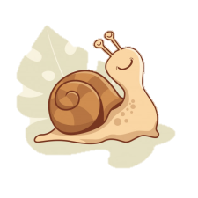
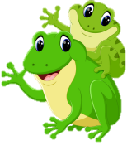
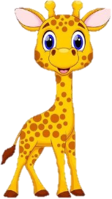
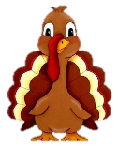
Уочи слова која смо научили у реченици:
Хелени је хладно.
Жана има жуту хаљину.
Жаба је бржа од пужа.
Филип је видио жирафу.
Жирафа ужива у Африци.
Ћиро воли јести ћуретину.
Ђак ће ићи да бере ђурђевак.
Х х
Ж ж
Ф ф
Ћ ћ
Ђ ђ

Slide 7
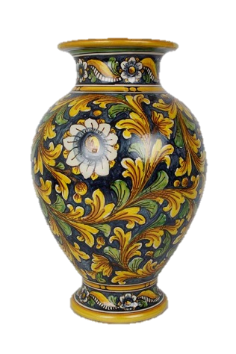
Задатак за самосталан рад:
Повежи правилно:
Хана
Жана
хаљина
пуж
Федор
крофна
ћуп
ђак
Жана
Хана
крофна
Федор
хаљина
пуж
ђак
ћуп

